Slide 1
2013年3月工作汇报
吴军

Slide 2

主要工作
论 文
技术报告
专利系统

Slide 3
论 文
1、论文思路调整：
专利相似性 => 专利热点发现与趋势分析
2、优化实验：
编程语言： java => C++,
分词工具：Stanford =>中科院

Slide 4
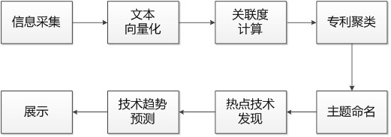
论文思路调整
可行性
信息采集
特征提取
特征进化
主题树建模
主题树优势：
1、利用现有专利数据，逆向生成IPC簇信息
2、特征词进化，减小主题相似度

Slide 5
实验优化
 | Stanford | 中科院
分词速度 | 300KB/S | 1M/S
接口 | 少，无停用词过滤功能 | 多，源代码
字典 | 不可编辑 | 可自行添加字典
语言 | java | C++
Java： 特征值的信息量 Time = 2.05秒；
主题之间相似度 Time = 0.97秒；
C ++
重新修改原java程序，提高效率

Slide 6
论文计划
后期实验跟进万鹏毕业论文设计

Slide 7
技术报告
1、第三章表格格式调整
2、第三章段落格式调整
3、第四章图标格式调整
4、部分英文字符统一成Times New Romans
5、第十、十一章文字表达修改,
如“本文，本项目”

Slide 8
专利系统
通信程序
复制技术
数据同步方案
ETL
XML

Slide 9
数据同步方案
通信程序同步
文件传输
不具备实时性
人工操作
可靠性不高

Slide 10
数据同步方案
数据库系统同步复制机制
数据复制技术
大量数据传输，数据丢失
Internet 要求高

Slide 11
数据同步方案
数据增量抽取
（触发器）
可扩展性
数据格式转换
（XML）
推荐方案
结构性
数据压缩加密
（ZIP）
平台独立性
数据传输
（并发控制）

Slide 12
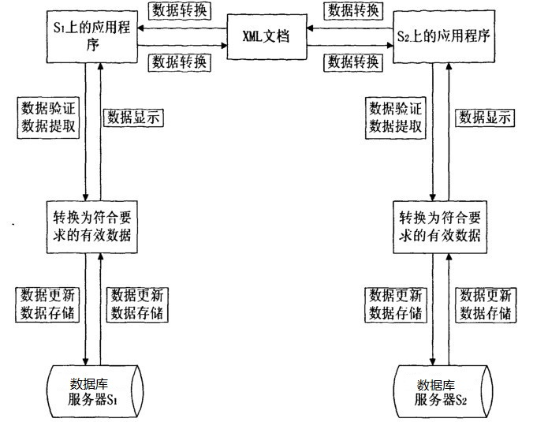
数据同步方案

Slide 13
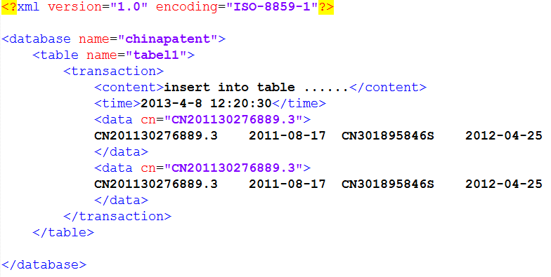
数据同步方案
XML 数据格式

Slide 14
谢 谢

